Slide 1
การจัดซื้อจัดจ้างภาครัฐด้วย วิธีการทางอิเล็กทรอนิกส์ (e-GP) ระยะที่ 3
วิธีเฉพาะเจาะจง

Slide 2
วิธีเฉพาะเจาะจง
1. เข้าสู่เว็บไซต์ http://www.gprocurement.go.th
1.1 บันทึก “รหัสผู้ใช้”
1.2 บันทึก “รหัสผ่าน”
1.3 กดปุ่ม “เข้าสู่ระบบ”
ใส่รหัสผู้ใช้และรหัสผ่าน

Slide 3
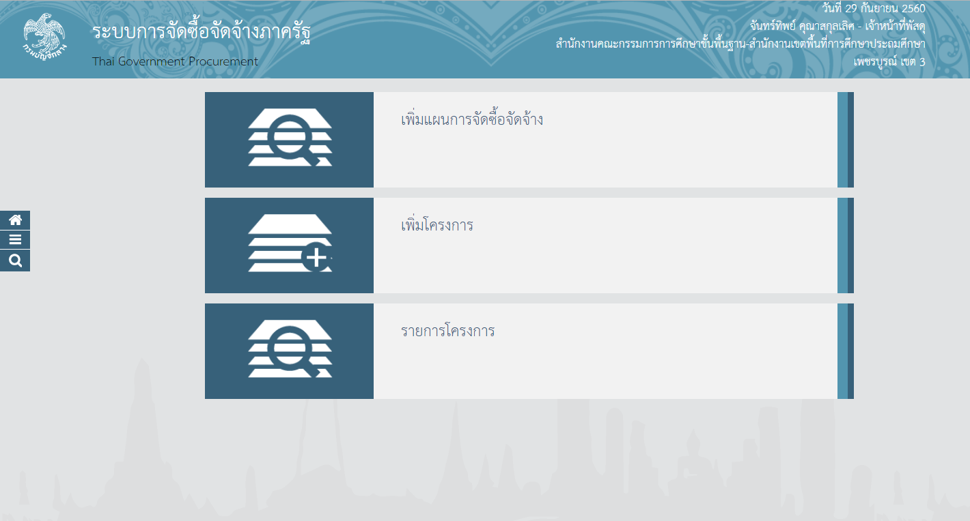
วิธีเฉพาะเจาะจง
คลิกที่ เพิ่มโครงการ

Slide 4
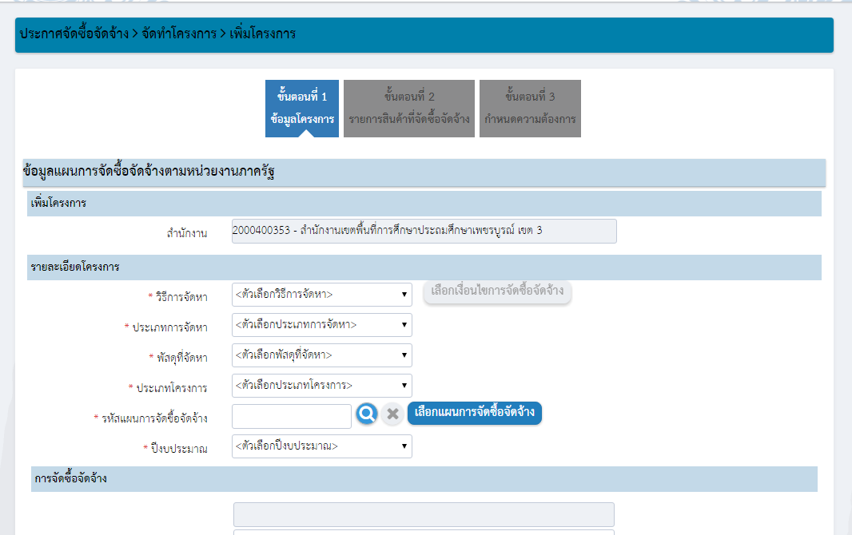
วิธีเฉพาะเจาะจง
จากนั้นจะปรากฏ ภาพดังนี้

Slide 5
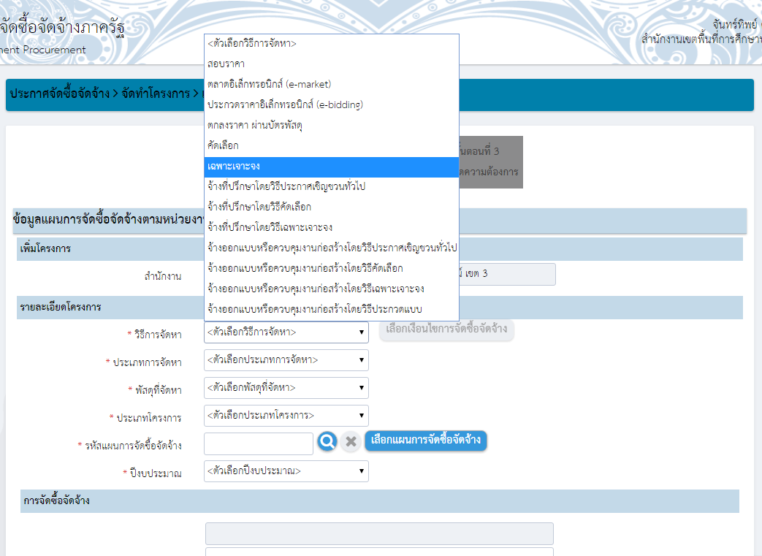
วิธีเฉพาะเจาะจง
จากนั้นคลิกที่ ตัวเลือก วิธีการจัดหา
วิธีการจัดหา →เฉพาะเจาะจง

Slide 6
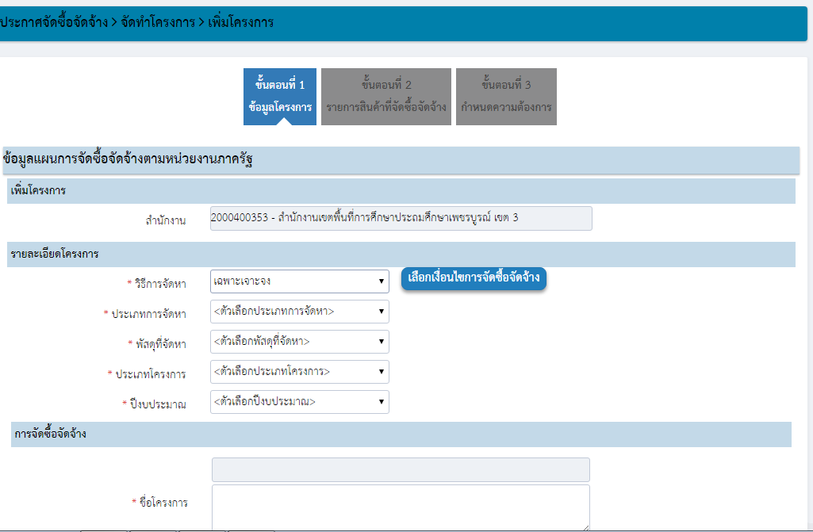
วิธีเฉพาะเจาะจง
คลิกเลือกเงื่อนไขในการจัดซื้อจัดจ้าง

Slide 7
วิธีเฉพาะเจาะจง
เงื่อนไขการจัดซื้อจัดจ้าง ตามมาตรา 56(2)

Slide 8
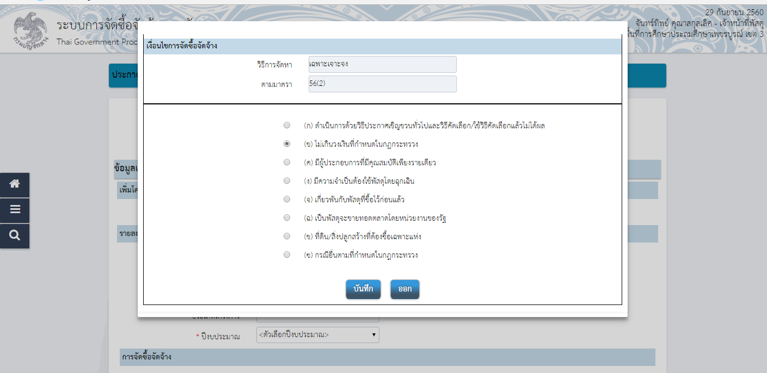
วิธีเฉพาะเจาะจง
คลิก เลือกเงื่อนไขการจัดซื้อจัดจ้าง ตามมาตรา 56(2) ข

Slide 9
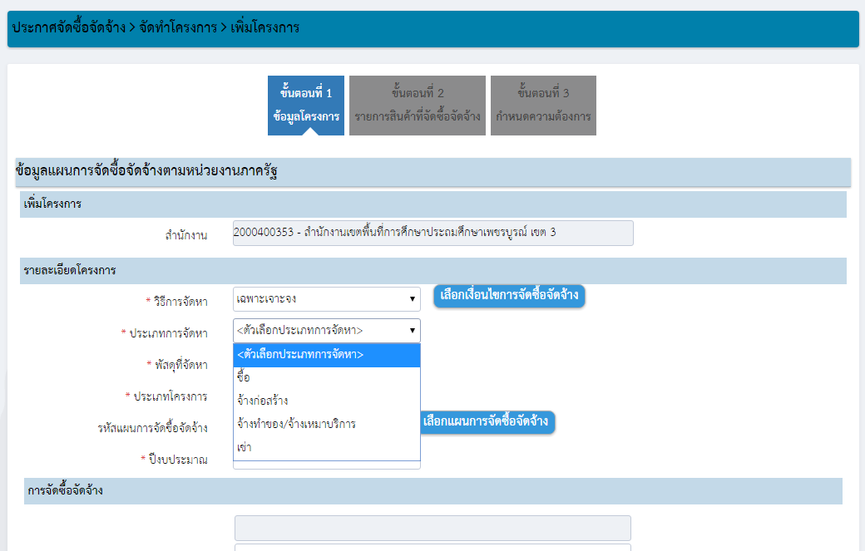
วิธีเฉพาะเจาะจง
คลิก เลือกตัวเลือกประเภทการจัดหา

Slide 10
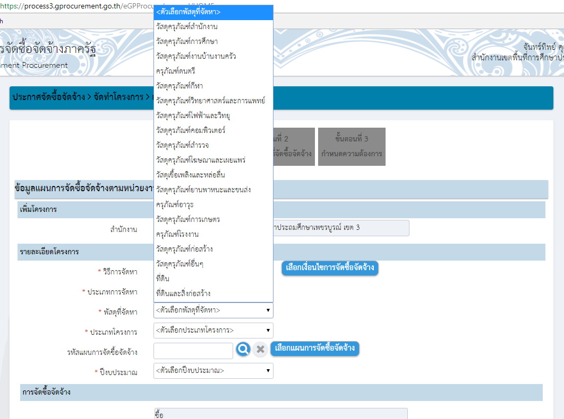
วิธีเฉพาะเจาะจง
คลิก เลือกตัวเลือกพัสดุที่จัดหา

Slide 11
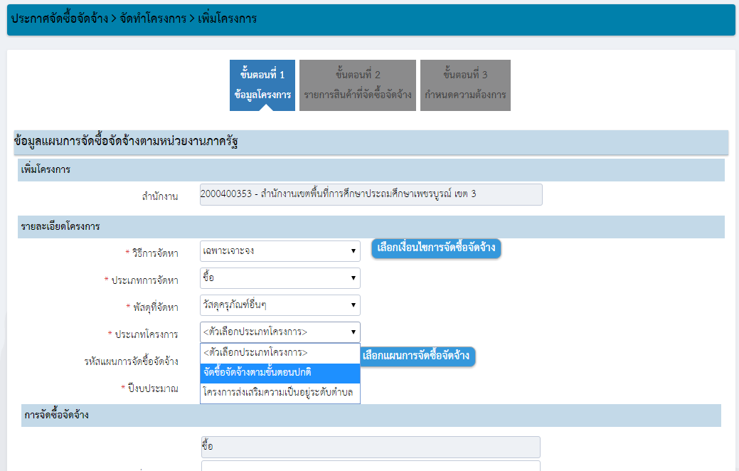
วิธีเฉพาะเจาะจง
คลิก เลือกตัวเลือกประเภทโครงการ

Slide 12
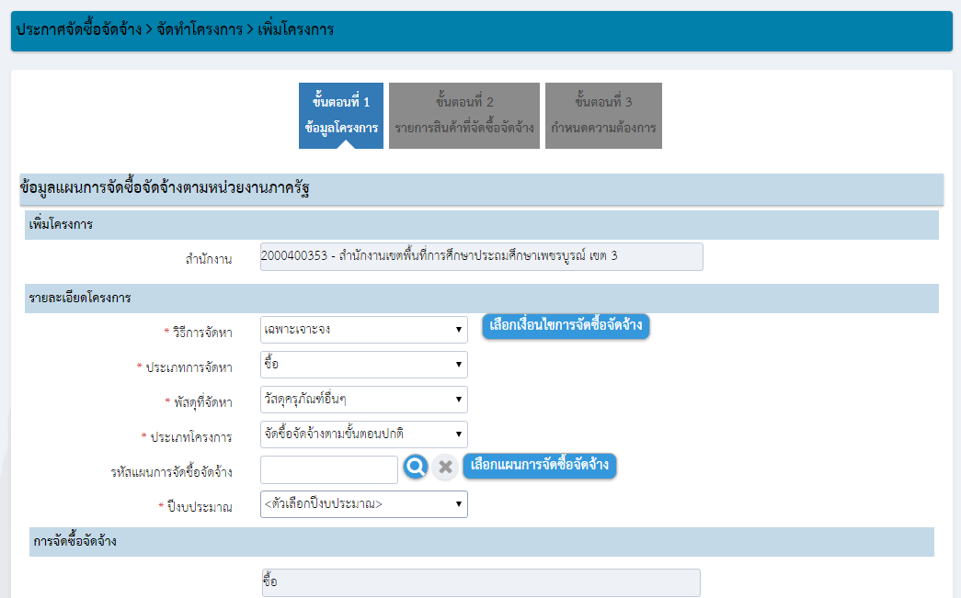
วิธีเฉพาะเจาะจง
คลิก เลือกตัวเลือกปีงบประมาณ

Slide 13
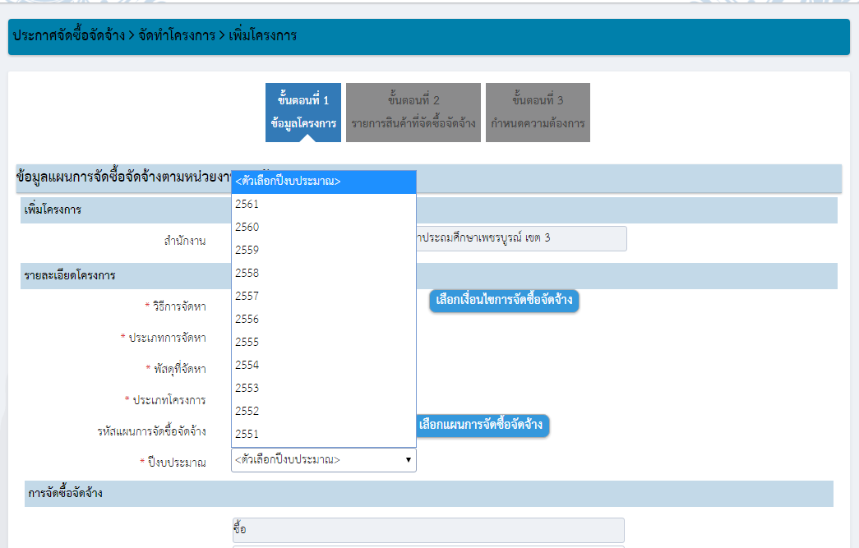
วิธีเฉพาะเจาะจง
คลิก เลือกตัวเลือกปีงบประมาณ

Slide 14
วิธีเฉพาะเจาะจง
คลิกที่
ชื่อโครงการ พิมพ์รายละเอียด
จำนวนเงินงบประมาณโครงการ
พิมพ์จำนวนเงินงบประมาณโครงการ
ชื่อโครงการ พิมพ์รายละเอียด
แหล่งของเงิน - เงินงบประมาณ

Slide 15
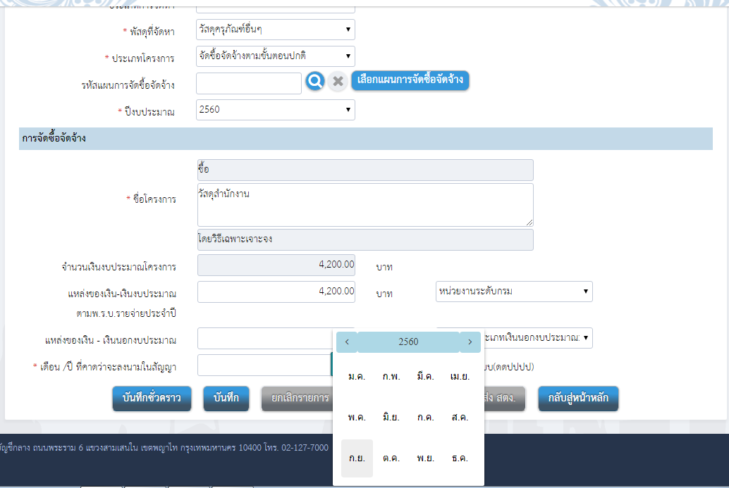
วิธีเฉพาะเจาะจง
คลิก เลือกเดือน / ปี ที่คาดว่าจะลงนามในสัญญา

Slide 16
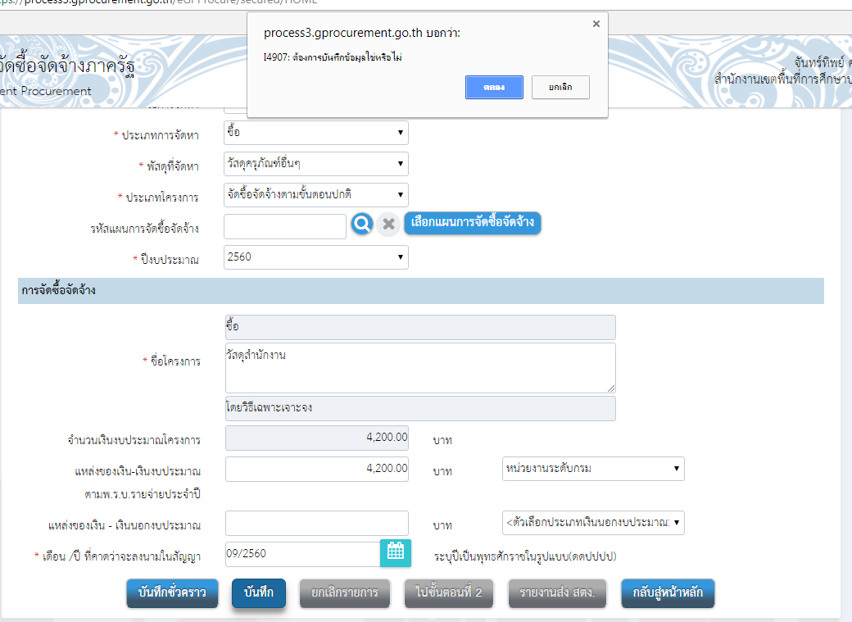
วิธีเฉพาะเจาะจง
คลิกปุ่ม บันทึก จากนั้นจะปรากฏกล่องข้อความ “ต้องการบันทึกข้อมูลใช่หรือไม่”

Slide 17
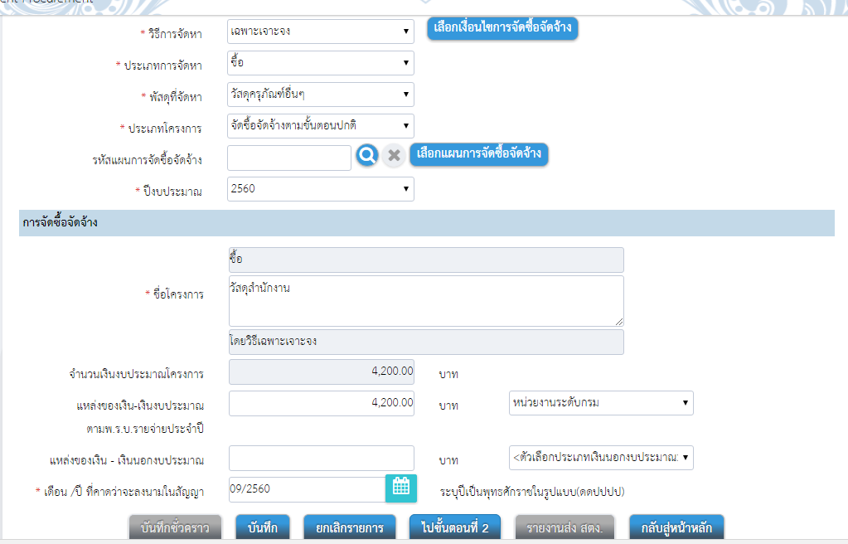
วิธีเฉพาะเจาะจง
เมื่อบันทึกข้อมูลเรียบร้อยแล้ว ปุ่มไปขั้นตอนที่ 2 จะขึ้นให้คลิก
คลิกที่ปุ่ม ไปขั้นตอนที่ 2

Slide 18
วิธีเฉพาะเจาะจง
เมื่อคลิกบันทึกข้อมูลเรียบร้อยและจะเข้าระบบรายการสินค้าหรือบริการ
กดปุ่ม “เพิ่มรายการซื้อสินค้าหรือบริการ”

Slide 19
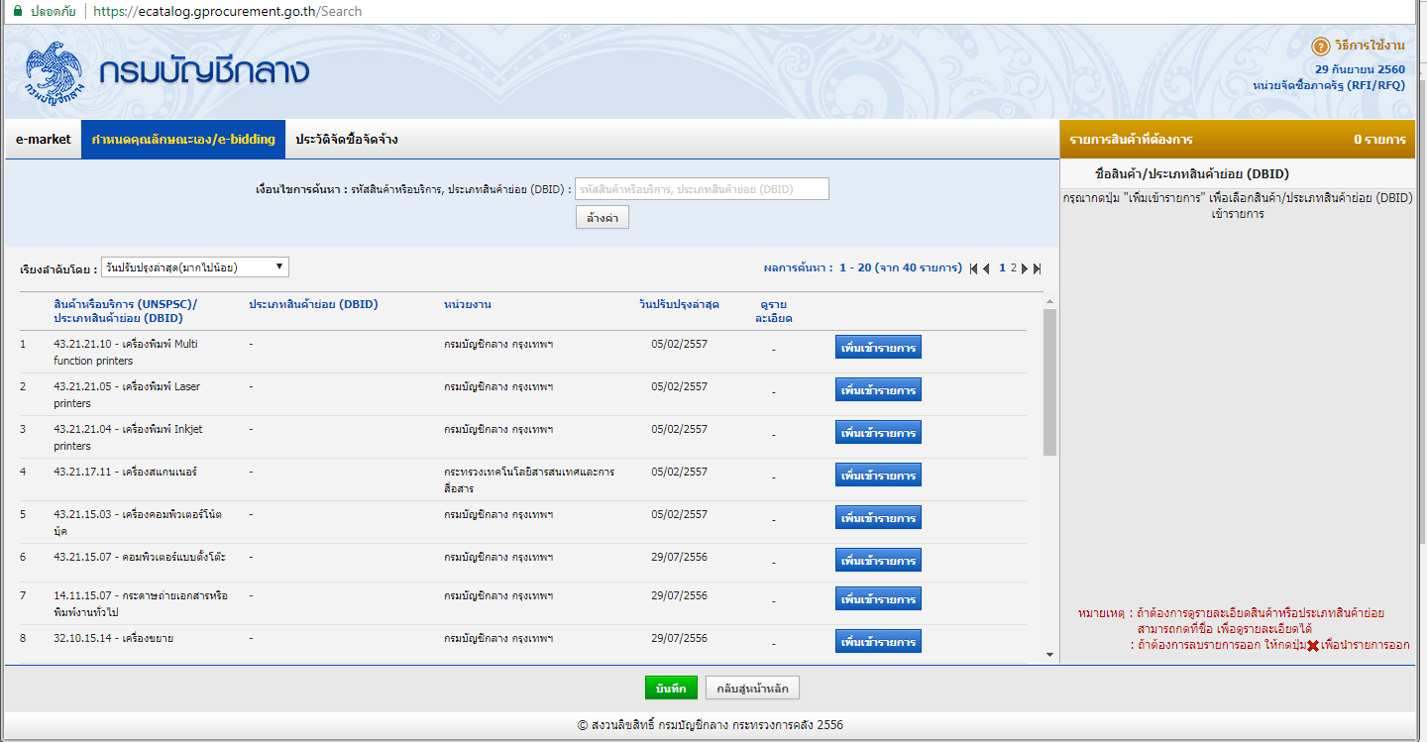
วิธีเฉพาะเจาะจง
จากนั้นจะปรากฏหน้าระบบ e-Catalog

Slide 20
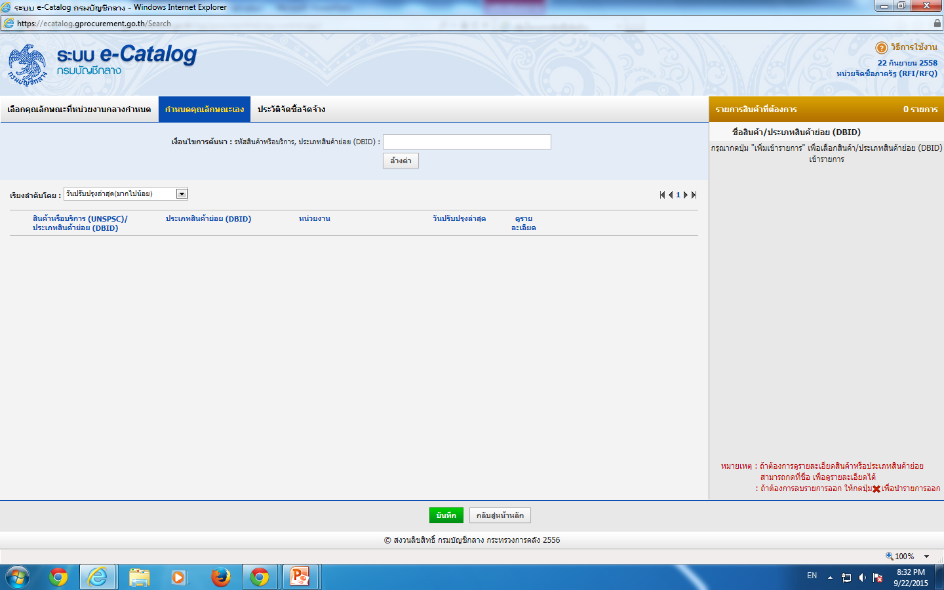
วิธีเฉพาะเจาะจง
1. กำหนดคุณลักษณะเอง
2. เงื่อนไขการค้นหา

Slide 21
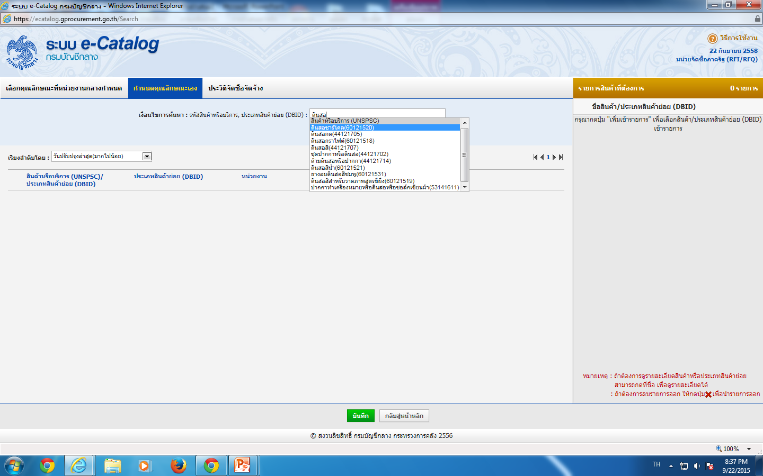
วิธีเฉพาะเจาะจง
พิมพ์ เงื่อนไขการค้นหาจะปรากฏข้อความให้เลือกรายการ
เงื่อนไขการค้นหา

Slide 22
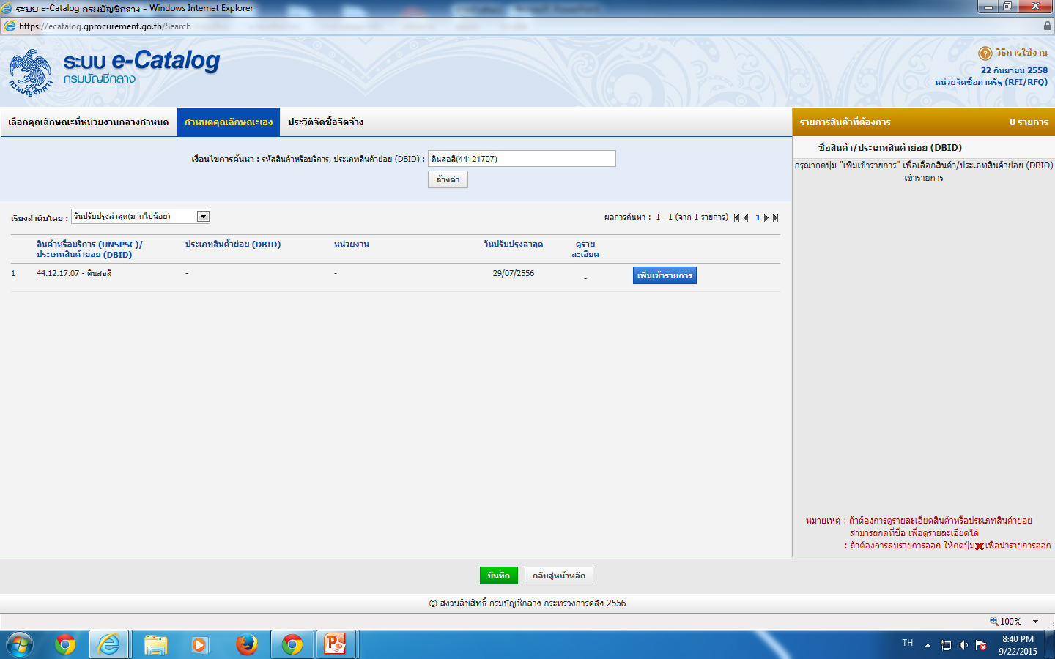
วิธีเฉพาะเจาะจง
เมื่อเลือกรายการแล้วให้คลิกที่ ปุ่มเพิ่มเข้ารายการ
กำหนดคุณลักษณะเอง
เงื่อนไขการค้นหา
เพิ่มเข้ารายการ

Slide 23
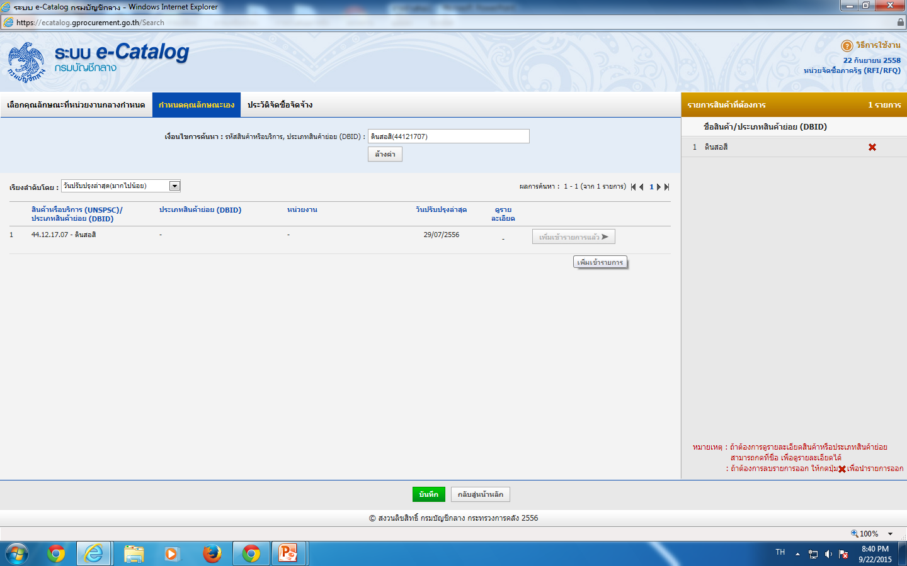
วิธีเฉพาะเจาะจง
เมื่อเพิ่มเข้ารายการแล้วจะเพิ่มไปที่รายการสิ้นค้าที่ต้องการ

Slide 24
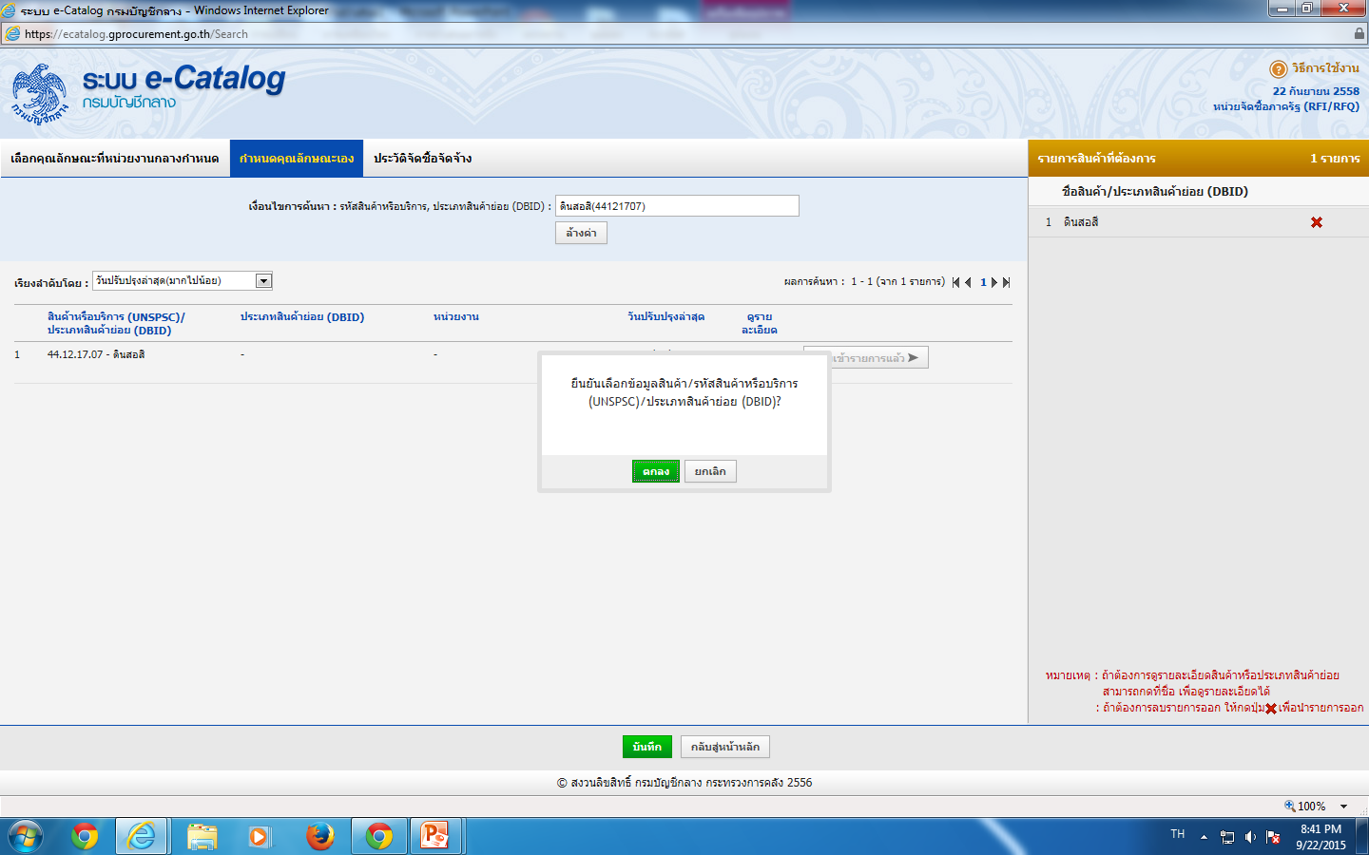
วิธีเฉพาะเจาะจง
3. กดปุ่ม “บันทึก”
4. กดปุ่ม “ ตกลง”
3. กดปุ่ม “ ตกลง”
4. กดปุ่ม “บันทึก”

Slide 25
วิธีเฉพาะเจาะจง
จากนั้นจะปรากฏ หน้ารายการ ขั้นตอนที่ 1 รายการสินค้าที่จัดซื้อจัดจ้าง
5. กดปุ่ม “ไปขั้นตอนที่ 3”

Slide 26
วิธีเฉพาะเจาะจง
6. กดเลือก “กำหนดวิธีการจัดซื้อจัดจ้าง”
7. กดปุ่ม “บันทึก”
คลิกเลือก “วิธีการจัดซื้อจัดจ้าง”

Slide 27
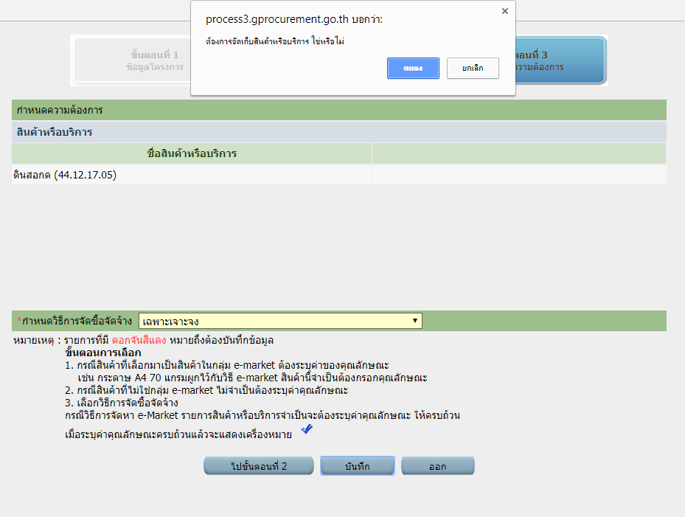
วิธีเฉพาะเจาะจง
7. คลิกที่ปุ่ม บันทึก
8. จากนั้นจะปรากฏข้อความต้องการจัดเก็บสินค้าหรือบริการใช่หรือไม่” คลิกที่ ปุ่มตกลง
8. คลิกที่ ปุ่มตกลง
7. คลิกที่ ปุ่มบันทึก

Slide 28
วิธีเฉพาะเจาะจง
จากนั้นเข้าสู่หน้าเพิ่มโครงการจัดซื้อจัดจ้าง

Slide 29
วิธีเฉพาะเจาะจง
คลิก เลือกวิธีการพิจารณา “ เลือกราคารวม “
รายการพิจารณา คลิกปุ่ม “ระบุรายละเอียด”

Slide 30
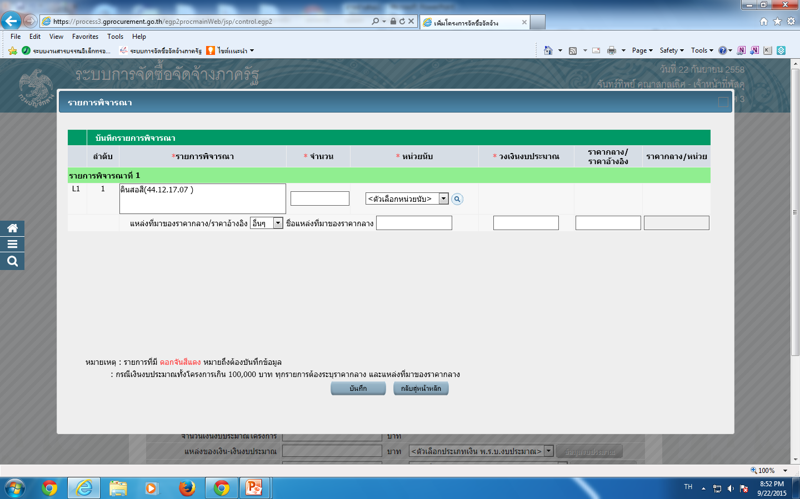
วิธีเฉพาะเจาะจง
การบันทึกรายการพิจารณา
4
1
2
3
บันทึกรายการพิจารณา
1 เปลี่ยนชื่อรายการพิจารณา
2 บันทึก “จำนวน”
3 กดเลือก “หน่วยนับ”
4 บันทึก “วงเงินงบประมาณ”
5 กดปุ่ม “บันทึก”
5

Slide 31
วิธีเฉพาะเจาะจง
6 กดเลือก “หน่วยนับ”
หน่วยนับที่ต้องการค้นหา
คลิกค้นหา

Slide 32
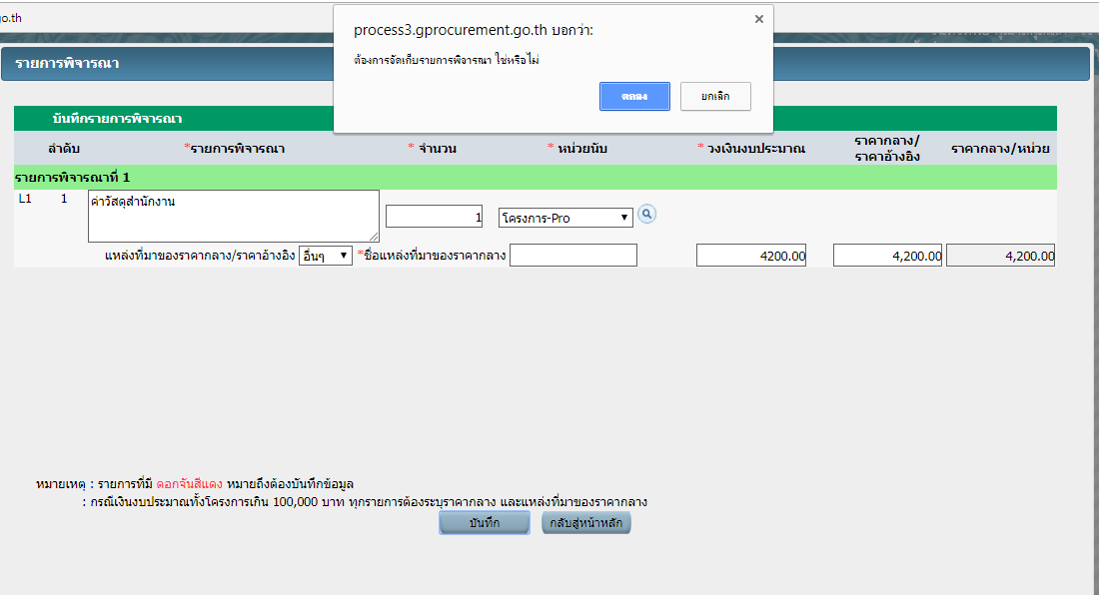
วิธีเฉพาะเจาะจง
กรอกรายละเอียดการบันทึกรายการพิจารณาเรียบร้อย
7 กดปุ่ม “บันทึก”
8 กดปุ่ม “ตกลง”

Slide 33
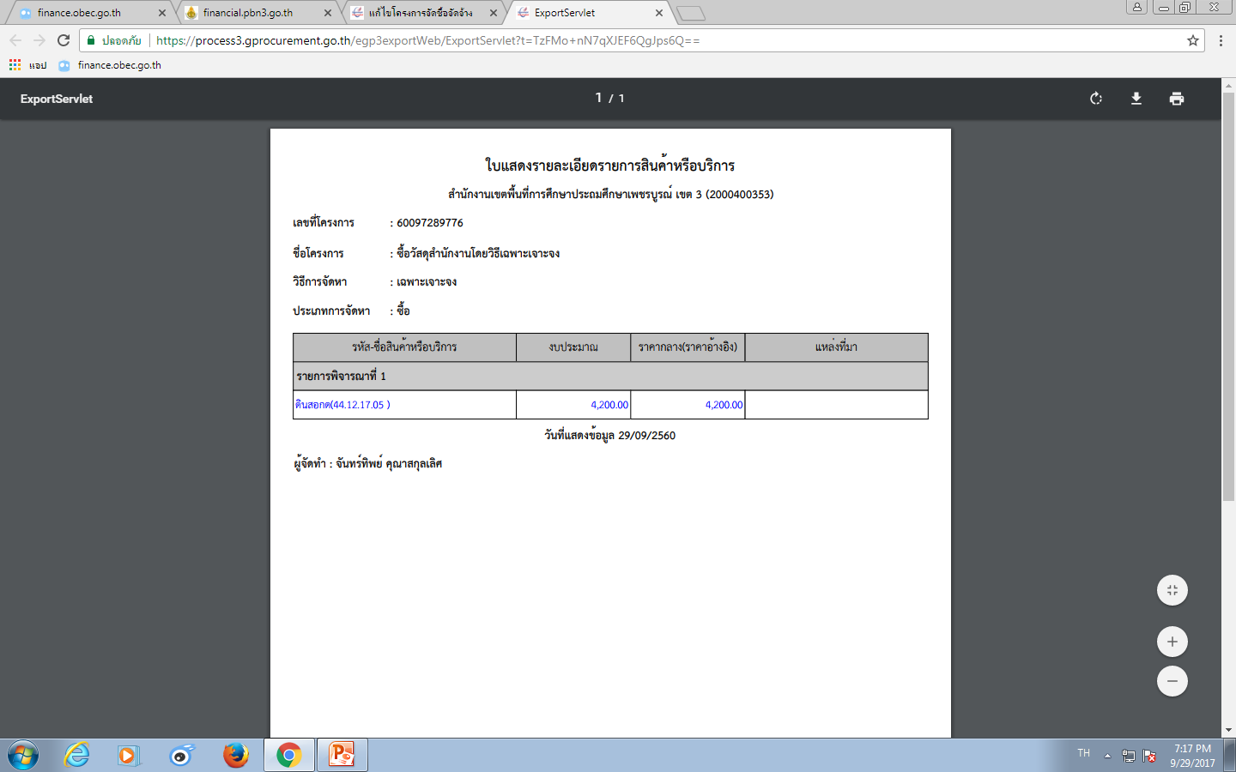
วิธีเฉพาะเจาะจง
ใบแสดงรายละเอียดรายการสินค้าหรือบริการ

Slide 34
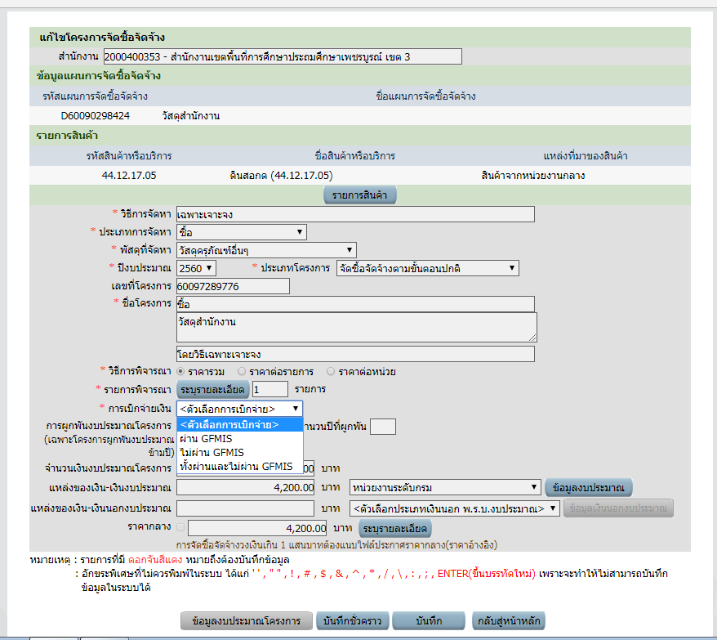
วิธีเฉพาะเจาะจง
คลิก เลือกการเบิกจ่ายเงิน

Slide 35
วิธีเฉพาะเจาะจง
9 คลิกที่ปุ่ม “ข้อมูลงบประมาณ”

Slide 36
วิธีเฉพาะเจาะจง
บันทึกข้อมูลงบประมาณ
10 บันทึก “รหัสงบประมาณที่ใช้ในปีงบประมาณนี้ จำนวน
11 กดปุ่ม “ตกลง”
12 กดปุ่ม
10
11
12

Slide 37
วิธีเฉพาะเจาะจง
ค้นหารหัสงบประมาณ และรหัสแหล่งของเงิน
13 บันทึก “รหัสงบประมาณ”
14 บันทึก “รหัสแหล่งของเงิน”
15 กดปุ่ม “ค้นหา”
16 ระบบแสดงรายการตามเงื่อนไขการค้นหา ให้ผู้ใช้เลือกรายการที่ต้องการ
13
14
15
16

Slide 38
วิธีเฉพาะเจาะจง
17 จากนั้นคลิกที่ ปุ่ม บันทึก
18 จะปรากฏกล่องข้อความ “ ต้องการจัดเก็บข้อมูลงบประมาณ ใช่ หรือไม่ ”
19 คลิกที่ ปุ่มตกลง
19
17

Slide 39
วิธีเฉพาะเจาะจง
จากนั้นเข้าสู่หน้าเพิ่มโครงการจัดซื้อจัดจ้าง
20. กดปุ่ม “บันทึก”

Slide 40
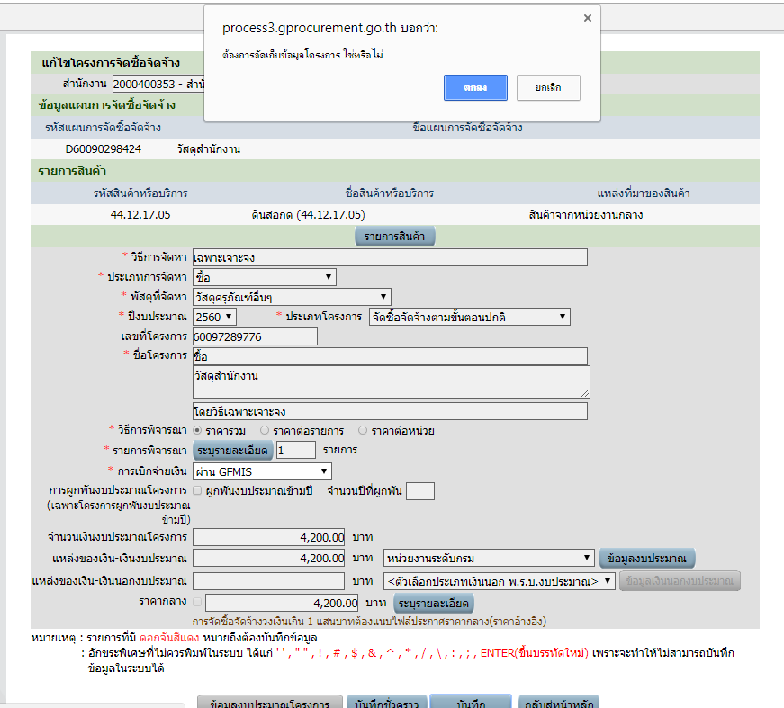
วิธีเฉพาะเจาะจง
จากนั้นจะปรากฏกล่องข้อความ “ ต้องการจัดเก็บข้อมูลโครงการ ใช่หรือไม่ “
21. กดปุ่ม “ตกลง”

Slide 41
วิธีเฉพาะเจาะจง
เมื่อบันทึกเรียบร้อยแล้วจะเข้าสู่ขั้นตอนวิธีตกลงราคาซื้อ – จ้าง 8 ขั้นตอน

